Slide 1


Plan de Negocios

Slide 2
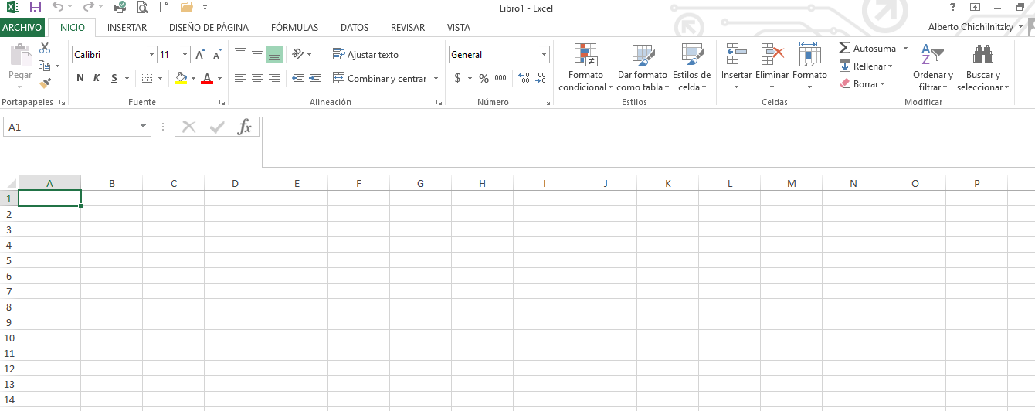

Desarrollando el Plan de Negocios
Y… ¿Cómo se hace?
2

Slide 3

¿Qué es un Plan de Negocios?
Un plan de negocios es una declaración formal de un conjunto de objetivos de una idea o iniciativa empresarial, que se constituye como una fase de proyección y evaluación. Se emplea internamente por la administración para la planificación de las tareas, y se evalúa la necesidad de recurrir a bancos o posibles inversores, para que aporten financiación al negocio.
3

Slide 4

¿Qué es un Plan de Negocios?
Representación comercial del modelo a implementar.
Información verbal y gráfica de cómo va a ser el negocio.
Síntesis de cómo vamos a organizar la actividad.
Explica cómo vamos a hacer el negocio.
4

Slide 5
¿Qué es un Plan de Negocios?
En suma, es la representación numérica y escrita del Modelo de Negocios.
5

Slide 6

Modelo de Negocios y Plan de Negocios
¿Son o no son lo mismo?
Representación abstracta de una organización, ya sea de manera textual o gráfica, de todos los conceptos relacionados, acuerdos financieros, y el portafolio central de productos o servicios que la organización ofrece y ofrecerá con base en las acciones necesarias para alcanzar las metas y objetivos estratégicos.
6

Slide 7
Modelo de Negocios y Plan de Negocios
Los modelos de negocio son utilizados para describir y clasificar negocios, específicamente en un contexto de emprendimiento, pero también se utiliza dentro de las empresas por los directivos para explorar las posibilidades de desarrollo en el futuro. Los modelos de negocio privados, y conocidos, pueden ser como "recetas" para los directivos.
7

Slide 8
Ideas para el armado de un Plan de Negocios
Pensar el plan empezando por el final: adónde queremos llegar.
Detallar los objetivos a los que se apunta en el plan.
Qué estrategias se van a utilizar para cumplir los objetivos.
Qué acciones hay que desarrollar para llevar a cabo esta estrategia.
Cómo vamos a medir los resultados.
8

Slide 9

¡Vamos a la tarea!
Actividad 1
9

Slide 10

Aspectos Macroeconómicos a tener en cuenta en el Plan de Negocios
Producto Bruto Interno (crecimiento/disminución)
Tasa de inflación proyectada
Tasa de política monetaria
Tasa de operaciones pasivas (plazo fijo)
10

Slide 11
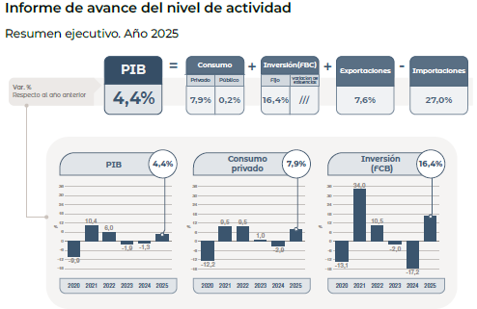
11
Fuente: INDEC, Dirección Nacional de Cuentas Nacionales

Slide 12
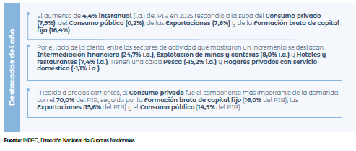
12

Slide 13
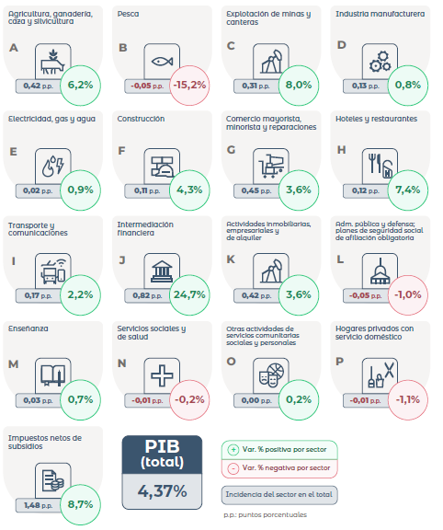
¿Cómo evolucionó cada sector de la
Economía?
Fuente: INDEC, Dirección Nacional de Cuentas Nacionales
13

Slide 14
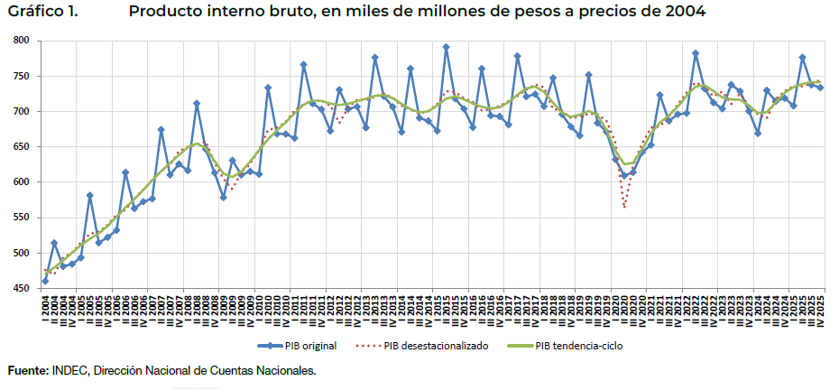
14

Slide 15
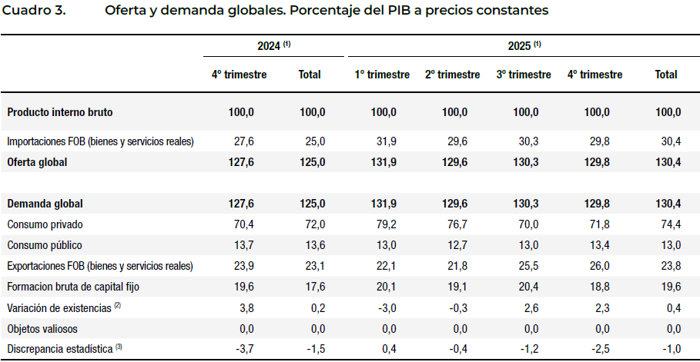


El consumo en la Argentina explica el 87,4 % del PIB
Fuente: INDEC – Informe del Nivel de Avance de la Actividad – 2025

Slide 16
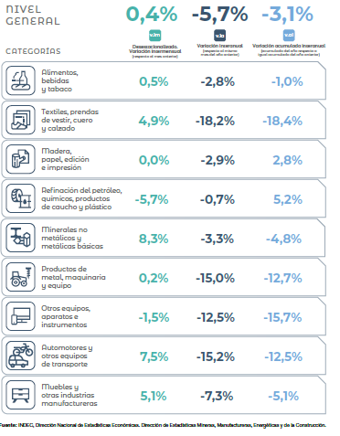
Índice de producción industrial manufacturero
(IPI)

Slide 17

La Encuesta Permanente de Hogares (EPH)
La EPH lleva a cabo un relevamiento exhaustivo de los ingresos de los hogares, para lo cual realiza un conjunto de preguntas destinadas a indagar las distintas fuentes de ingreso, tanto de las personas en forma individual como de los hogares en su conjunto. Los ingresos relevados provienen de fuentes laborales, ya sean de ocupados asalariados o independientes y no laborales, principalmente jubilaciones y pensiones, y subsidios.
17

Slide 18

La Encuesta Permanente de Hogares (EPH)
Releva datos para informar:
el ingreso total individual,
el ingreso de la ocupación principal,
el ingreso de los asalariados,
el ingreso total familiar y
el ingreso per cápita familiar.
18

Slide 19
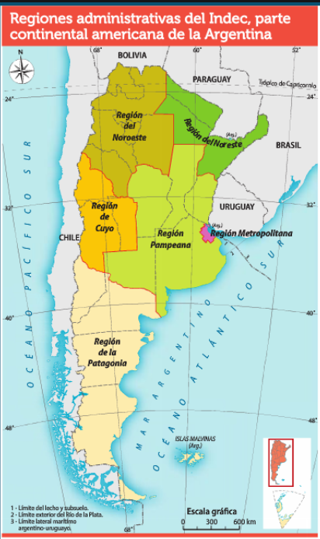
La Encuesta Permanente de Hogares (EPH)
Los datos se relevan en 31 grandes conglomerados urbanos en las siguientes regiones estadísticas:
— Región Gran Buenos Aires: Ciudad Autónoma de Buenos Aires y partidos del Gran Buenos Aires.
— Región Cuyo: Gran Mendoza, Gran San Juan, Gran San Luis.
— Región Noreste (NEA): Corrientes, Formosa, Gran Resistencia, Posadas.
— Región Noroeste (NOA): Gran Catamarca, Gran Tucumán-Tafí Viejo, Jujuy-Palpalá, La Rioja, Salta, Santiago del Estero-La Banda.
— Región Pampeana: Bahía Blanca-Cerri, Concordia, Gran Córdoba, Gran La Plata, Gran Rosario, Gran Paraná, Gran Santa Fe, Mar del Plata, Río Cuarto, San Nicolás-Villa Constitución, Santa Rosa-Toay.
— Región Patagonia: Comodoro Rivadavia-Rada Tilly, Neuquén-Plottier, Rawson-Trelew, Río Gallegos, Ushuaia-Río Grande, Viedma-Carmen de Patagones.
19

Slide 20
La Encuesta Permanente de Hogares (EPH)
• Conjunto de aglomerados con 500.000 y más habitantes: Gran Buenos Aires,Gran Córdoba, Gran La Plata, Mar del Plata, Gran Mendoza, Gran Rosario, Gran Tucumán-Tafí Viejo, Salta, Santa Fe.
• Conjunto de aglomerados con menos de 500.000 habitantes: Bahía Blanca-Cerri, Gran Paraná, Posadas, Gran Resistencia, Comodoro Rivadavia-Rada Tilly, Corrientes, Concordia, Formosa, Neuquén-Plottier, Santiago del Estero-La Banda, Jujuy-Palpalá, Río Gallegos, Gran Catamarca, La Rioja, Gran San Juan, Gran San Luis, Santa Rosa-Toay, Ushuaia-Río Grande, Río Cuarto, San Nicolás-Villa Constitución, Rawson-Trelew, Viedma-Carmen de Patagones.
20

Slide 21
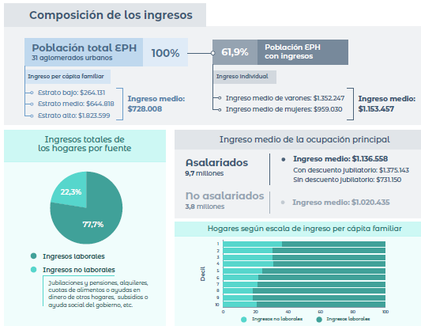
Resumen ejecutivo del cuarto trimestre de 20245 Fuente: Indec – Dirección Nacional de Cuentas Nacionales
21

Slide 22
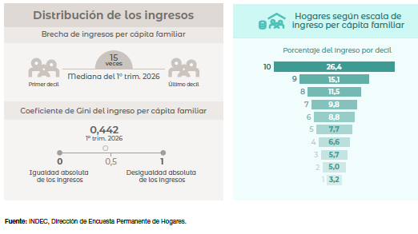
22

Slide 23
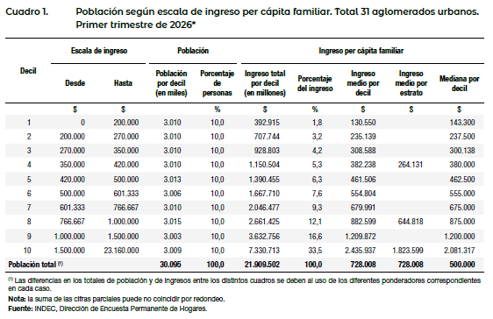

En diciembre de 2024 los deciles 9 y 10 sumaban el 48,7 % de la renta total, en diciembre de 2025 suman el 50,10 %
23

Slide 24
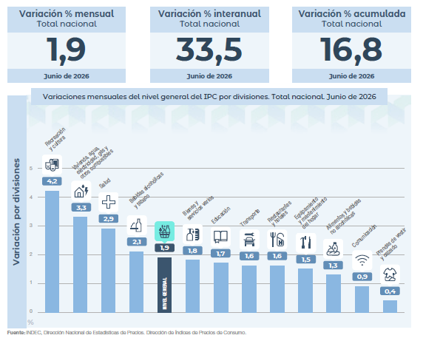
24

Slide 25
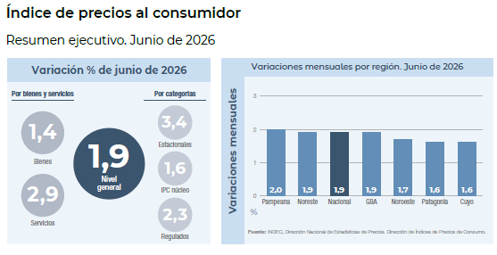
25

Slide 26
Aspectos Macroeconómicos a tener en cuenta en el Plan de Negocios
Tasa de las operaciones activas
Factoring
Descuento de documentos
Prendarios
Adelantos en cuenta corriente
Personales
26

Slide 27
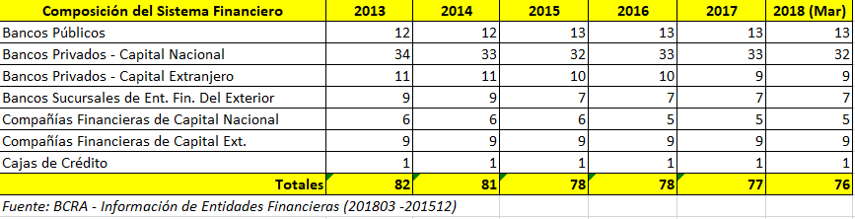


Datos del Sistema Financiero para tener en cuenta
27

Slide 28
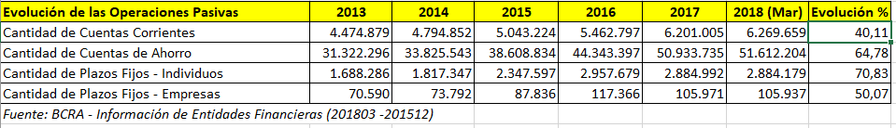
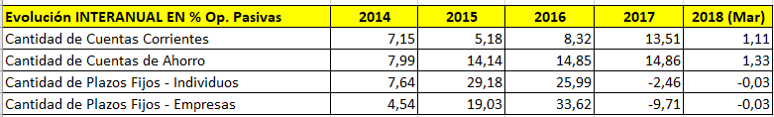
Datos del Sistema Financiero para tener en cuenta
28

Slide 29
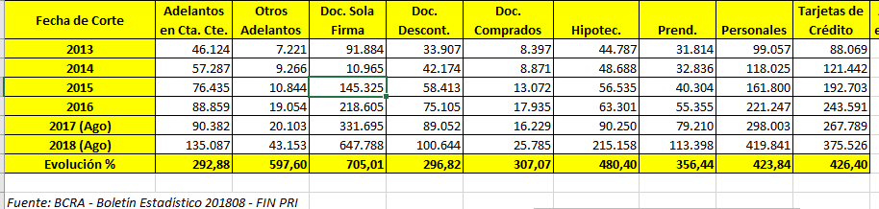
Datos del Sistema Financiero para tener en cuenta
29

Slide 30
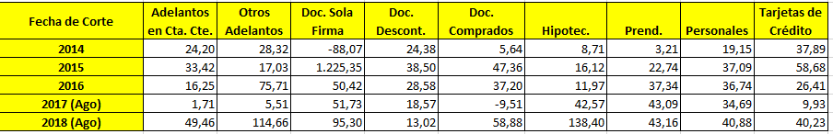
Datos del Sistema Financiero para tener en cuenta
30

Slide 31
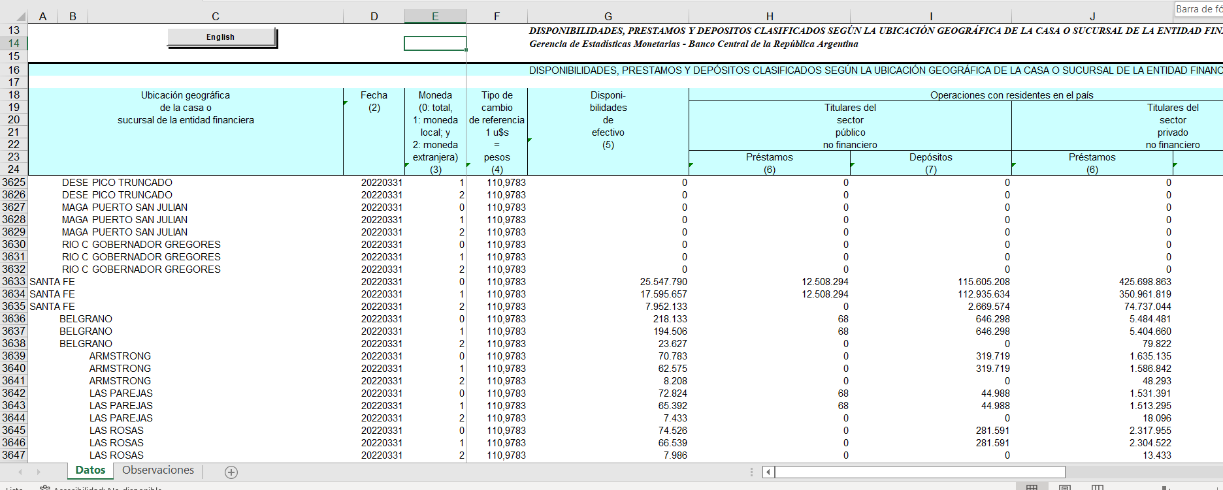
Datos del Sistema Financiero para tener en cuenta
31

Slide 32

Y ahora.. ¡A trabajar!
Actividad 2
32

